Slide 1
ELECTIVOS PROFESIONALES RUTA MINOR
2025-1

Slide 2
¿Qué es un Minor de Profundidad?
¿Cuáles son los requisitos para postular?
¿Cómo postular a los Minor por Totoralillo?
Presentación de diferentes líneas.
AGENDA

Slide 3
¿QUÉ ES UN MINOR DE PROFUNDIDAD?
Es una especialización que complementa tu carrera, permitiéndote profundizar en áreas específicas de interés.
Obtendrás una certificación académica sin costo adicional, destacando en el ámbito profesional.
Entrega herramientas y preparación en el área del conocimiento en el cuál te desempeñarás.

Slide 4
¿CUÁLES SON LOS REQUISITOS PARA POSTULAR?
1
Estar matriculado en una carrera de pregrado de la UCN.
2
Haber finalizado el ciclo básico.
3
Contar con créditos disponibles en la malla curricular en asignaturas de Formación Profesional Electiva.
4
Presentar una carta de motivación personal para adscribirse a dicho programa.
5
Cumplir con las exigencias mínimas que plantee el Programa Minor en su correspondiente Plan de Estudio.

Slide 5
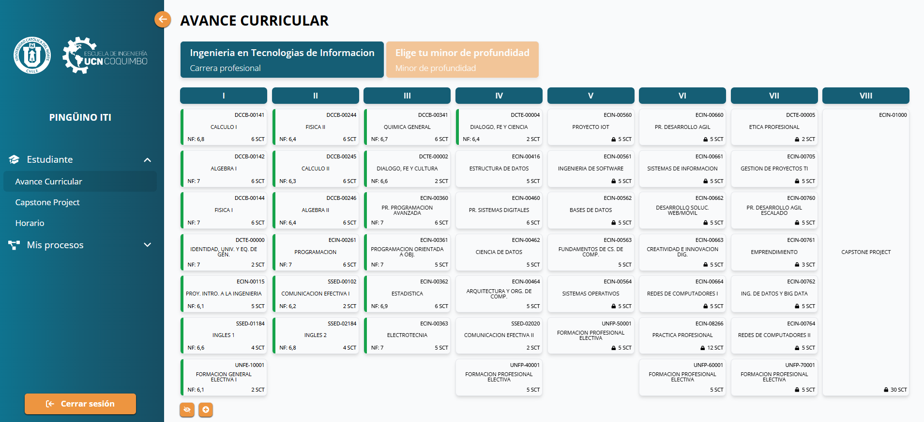
¿CÓMO POSTULAR A LOS MINOR POR TOTORALILLO?
Para postular a un minor de profundidad debes ingresar a la sección “Avance Curricular” y posteriormente presionar el botón “Elige tu minor de profundidad”

Slide 6
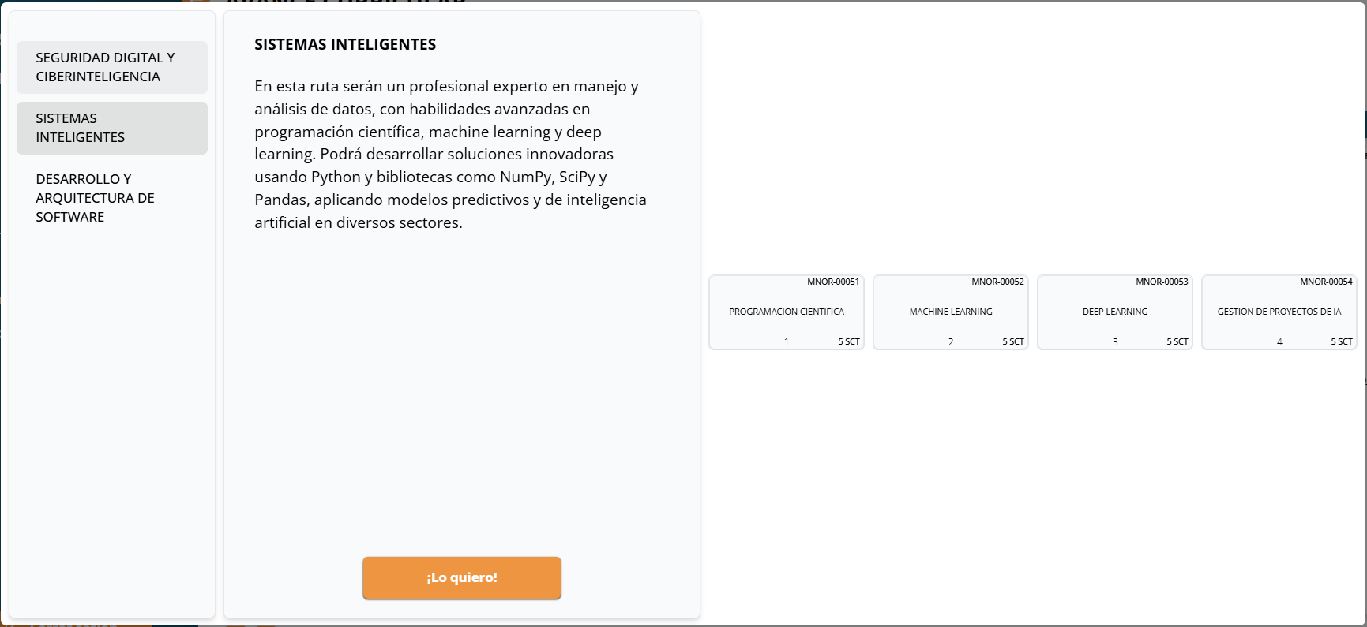
Si lo deseas, podrás postular a más de un minor a la vez, pero si te aceptan en uno, las otras postulaciones se cerrarán.
Al presionar el botón, podrás ver las opciones disponibles para tu carrera. Una vez que hayas decidido tu opción favorita, debes pinchar “¡Lo quiero!”.

Slide 7
.
SI YA ESTÁS CURSANDO UN MINOR…
Solo debes tomar la asignatura cuando se vea proyectada en Banner.
SI COMENZARÁS UNA RUTA MINOR EL 202510…
Debes cargar tu carta de motivación personal.
PUEDEN SOLICITAR POR ÚNICA VEZ EL CAMBIO A OTRO PROGRAMA
Deben contar con semestres disponibles para cursar el nuevo programa
Notes:
E deba

Slide 8
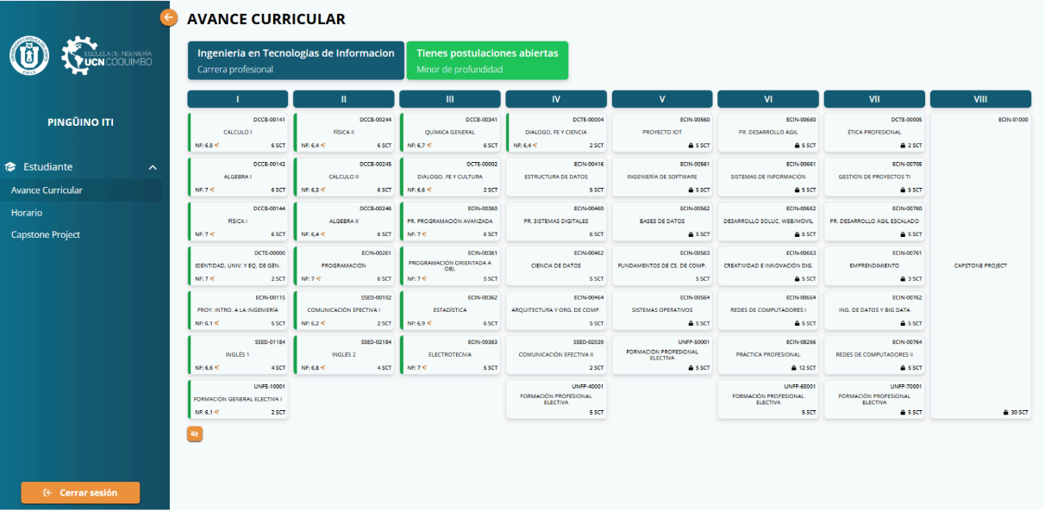
YA HE ENVIADO MI POSTULACIÓN
La opción “Elige tu minor de profundidad”, cambiará por “Tienes postulaciones abiertas”.

Slide 9
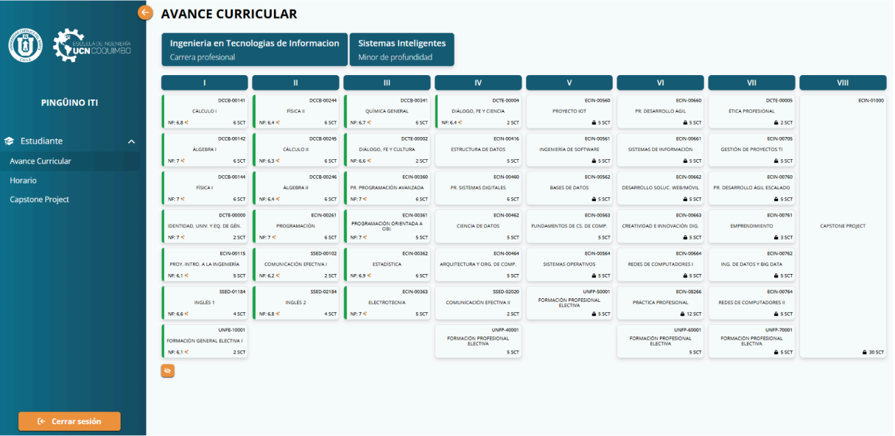
¿ACEPTARON MI POSTULACIÓN?
Cuando hayas sido aceptado, la opción cambiará al nombre del minor de profundidad en el que fuiste aceptado.

Slide 10
INFORMACIÓN RELEVANTE
TENDRÁN HASTA EL VIERNES 29 DE NOVIEMBRE PARA REALIZAR LAS POSTULACIONES EN TOTORALILLO, UNA VEZ REALIZADA SE ENVÍA A LA DGPRE LA NÓMINA POR MINOR PARA SU INSCRIPCIÓN.

Slide 11
ELECTIVOS PROFESIONALES RUTA MINOR
2025-1

